Slide 1
2013학년도 2학기 마이크로프로세서 응용 최종 발표
한양대학교 컴퓨터전공 2012003738 차정민

Slide 2
목차
텀프로젝트의 동기
텀프로젝트를 위해 사용한 모듈
텀프로젝트 소스 개요
구현에 핵심이 된 함수들/ 구현 방식
실행 개요 및 동영상

Slide 3

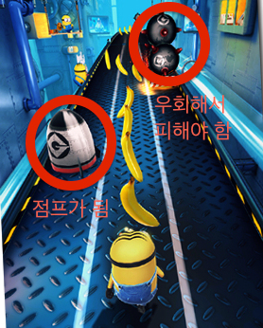
텀프로젝트의 동기
미니언 러쉬 와 비슷한 게임을 만들자.
장애물이 나에게 계속 다가오므로 장애물을 피하거나 점프해야 함

Slide 4
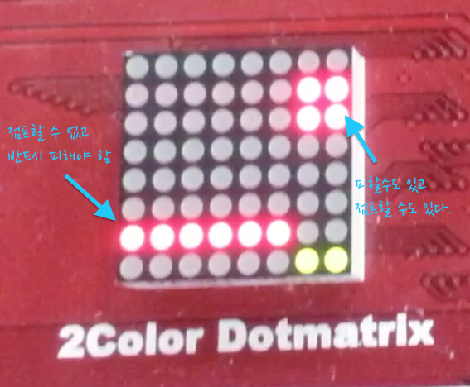

Slide 5
텀프로젝트를 위해 사용한 모듈
2 Color DotMatrix
Push Button
TextLCD

Slide 6
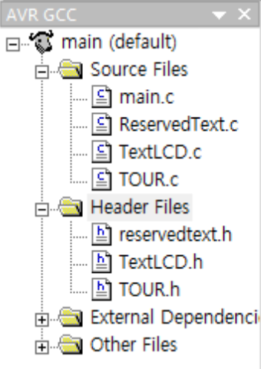
소스 개요
main.c: 메인 함수가 들어 있는 소스 파일
ReserverdText.c: 메뉴 및 instructions 등의 기본 내장된 텍스트들을 담은 소스 파일
TextLCD.c: 실습 시간 때 사용한 TextLCD 관련 함수들을 담은 소스 파일
TOUR.c: 피에조 모듈을 사용하기 위해 사용한 라이브러리

Slide 7
구현에 핵심이 된 함수들(1)
Void DisplayInMatrix(int rail, int y, int color, int type);
Rail, y로 위치 조정하고, color, type으로 색깔 및 모양 조정해서 출력
어차피 main의 while문은 매우 빠르므로 순차적인
DisplayInMatrix 함수의 호출로 각각의 장애물 및 나 자신을 객체처럼
표시할 수 있었음.
Void DispInteger(int x, int y, int num);
TextLCD에 정수를 출력하는 함수
4자리에 맞추어 정수가 표시가 됨.

Slide 8
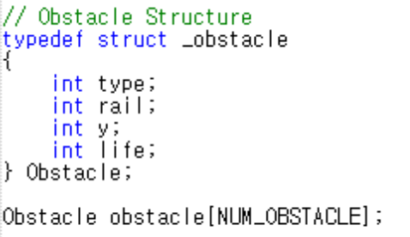
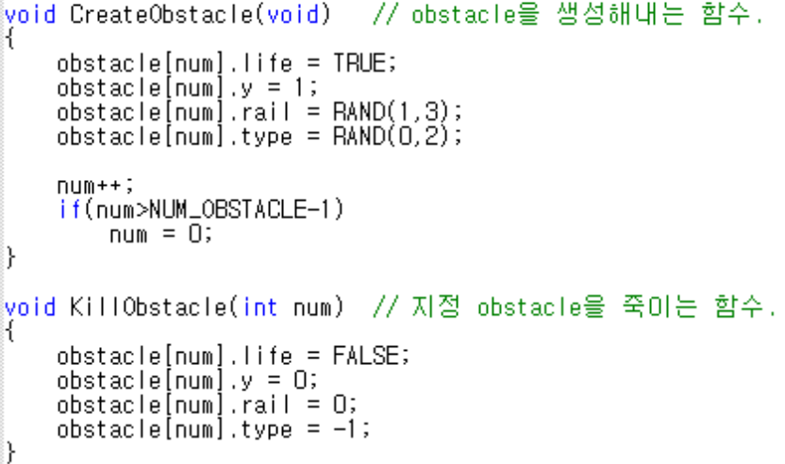
구현에 핵심이 된 함수들(2)
Void CreateObstacle(void);
Void KillObstacle(int num);
장애물은 특정 구조체를 짜서, 그 구조체를 원소로 하는 배열을 선언
그리고 그 배열의 원소들을 살리고 죽이고 하는 방식으로 장애물 생성/삭제

Slide 9
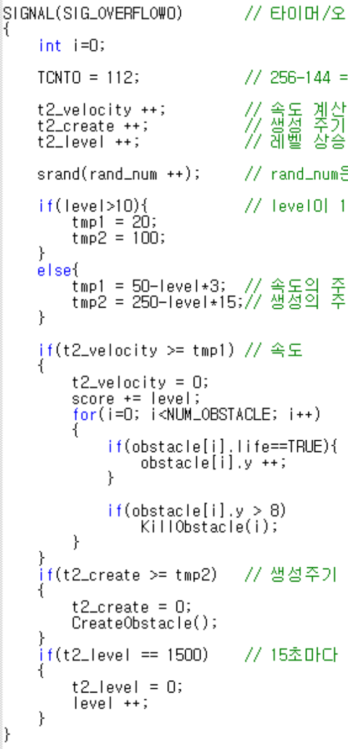
인터럽트 구현 방식
타이머/오버플로우 인터럽트를 이용해서, 시간을 측정
세 개의 시간 플래그를 선언하여
특정 시간이 지날 때마다 장애물이 한칸씩 내려오고
특정 시간이 지날 때마다 장애물이 하나씩 생기고
특정 시간이 지날 때마다 레벨이 오르게 하였음.

Slide 10
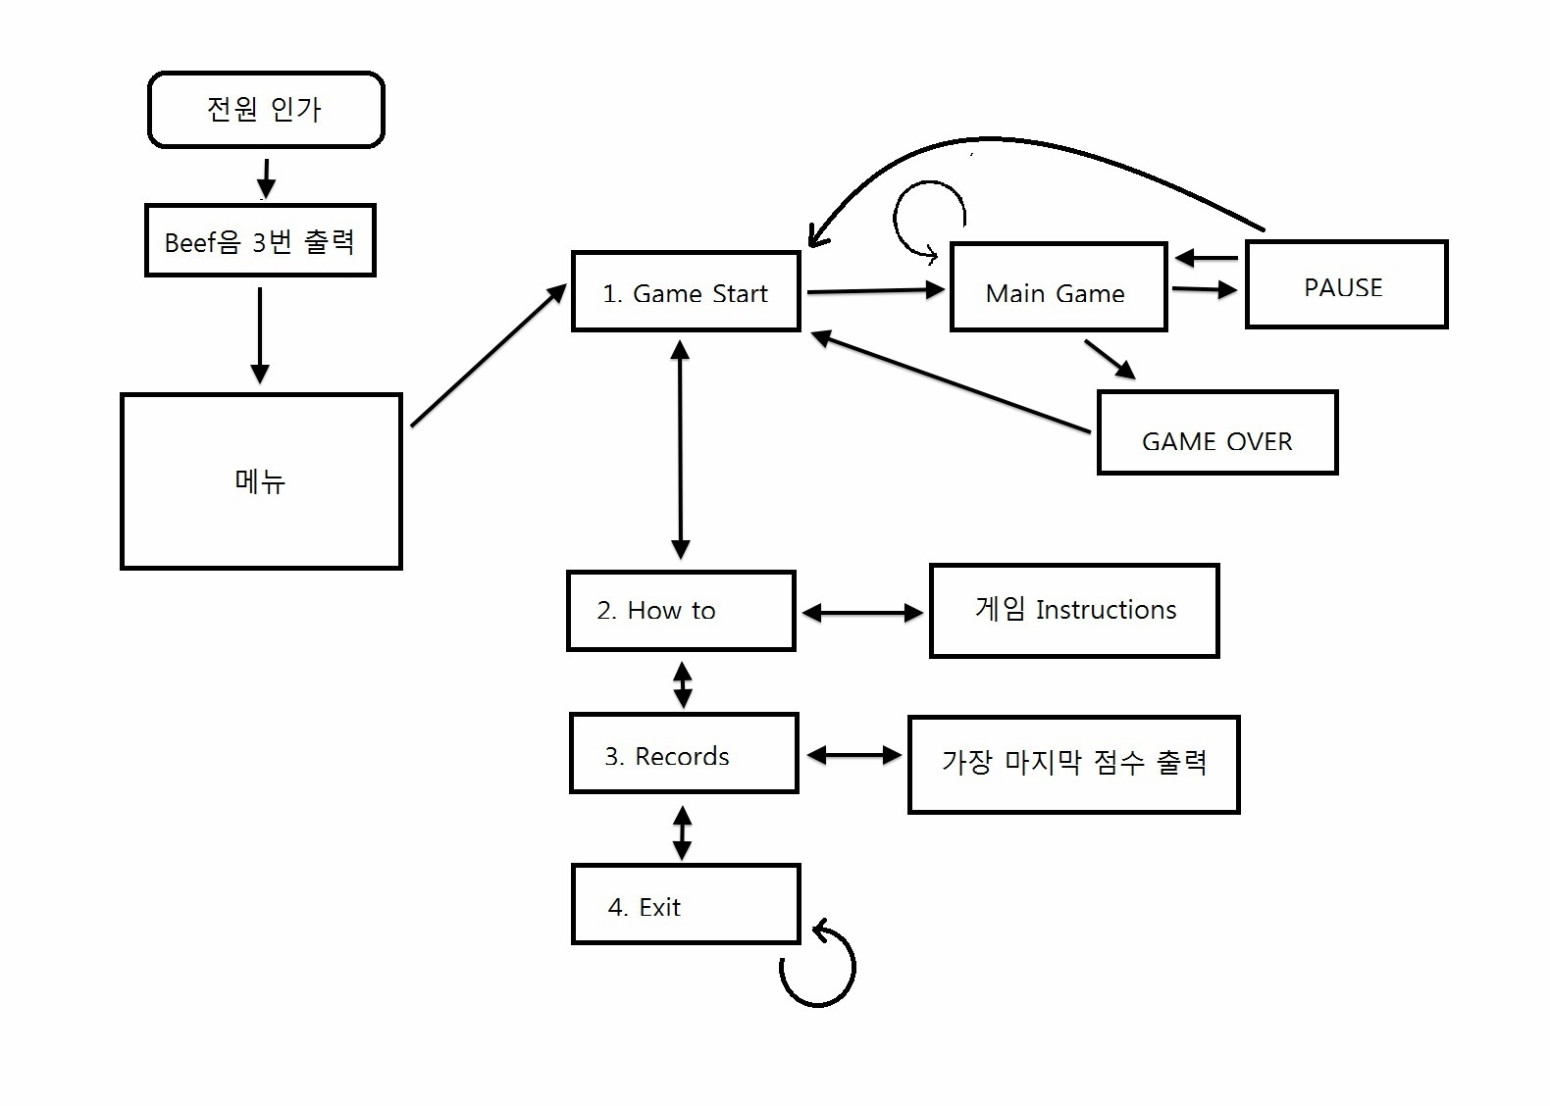
실행 동작 개요
자세한 실행 동작은
동영상을 참고!

Slide 11
감사합니다.

